Slide 1

Laporan Kemajuan III Persiapan Unpad menuju PTN BH 30 April – 8 Juli 2015
Tim PTN BH
Universitas Padjadjaran

Slide 2

KEGIATAN TIM PTN BH
Pemantauan proses paraf Menteri untuk percepatan penetapan PP Statuta PTN BH
Koordinasi 4 PTN BH di Undip, 12-13 Juni 2015
Koordinasi Tim 12 PTN BH, 17 Juni 2015
Workshop Sekber PTN BH di Unair, 25-26 Juni 2015

Slide 3






PROSES PARAF MENTERI PP STATUTA
13 Mei 2015
13-19 Mei 2015
19-29 Mei 2015
22 Juni- ...Juli 2015
4-22 Juni 2015

Slide 4
KOORDINASI 4 PTN BH DI UNDIP, 12-13 JUNI 2015
Delegasi:
Ketua Tim (Setiawan/Pimpinan Unpad), Sekretaris Tim (Tualar Simarmata/Senat Unpad), Anggota Tim (Sigid Suseno/Dekan).
Pembahasan:
Amanat Kemenristekdikti terhadap PTN BH
PP no 26/2015 (Revisi PP 58/2013) tentang Bentuk dan Mekanisme Pendanaan PTN Badan Hukum

Slide 5
Indikator dan Target yang Diharapkan PTN-BH Kontributor Utama
No | Indikator Program | Target |  |  |  |  | Keterangan
 |  | 2015 | 2016 | 2017 | 2018 | 2019
1 | Jumlah Perguruan Tinggi berakreditasi A (Unggul) | 29 | 39 | 53 | 99 | 194 | Kumulatif
2 | Jumlah Perguruan Tinggi masuk top 500 dunia | 2 | 3 | 3 | 4 | 5 | Kumulatif
3 | Jumlah mahasiswa peraih emas tingkat nasional dan internasional | 380 | 390 | 405 | 410 | 420 | Nominal
4 | Jumlah HKI yang didaftarkan | 1.580 | 1.735 | 1.910 | 2.100 | 2.305 | Kumulatif
5 | Jumlah publikasi internasional | 5.008 | 6.229 | 7.769 | 9.689 | 12.089 | Nominal
6 | Jumlah prototipe R & D → TRL s.d 6 | 530 | 632 | 783 | 930 | 1.081 | Nominal
7 | Jumlah prototipe laik industri →TRL 7 | 15 | 15 | 15 | 15 | 15 | Nominal
8 | Jumlah produk inovasi → Produk hasil litbang yang telah diproduksi | 10 | 15 | 20 | 25 | 30 | Nominal

Slide 6
Nomer | 10 Pekerjaan Rumah Calon PTN-BH
1 | Sosialisasi PTN-BH secara masif dan efektif
2 | Membangun struktur organisasi dan tata kerja yang lebih efektif dan efisien
3 | Membangun sistem manajemen yg lebih akuntabel, efektif dan efisien
4 | Memanfaatkan aset untuk menghasilkan revenue yang dapat digunakan untuk membiayai kegiatan tridharma sesuai dengan aturan (compliance)
5 | Mengisi pos-pos strategis (MWA, SENAT, REKTORAT) dengan personil yang tepat
6 | Peningkatan daya saing agar bisa masuk 500 Top Dunia
7 | Membangun keunggulan kemampuan mahasiswa sampai ke level internasional
8 | Terus membangun budaya meneliti agar jumlah HKI, publikasi internasional, prototype terus meningkat
9 | Melakukan hilirisasi terhadap hasil penelitian yang telah dihasilkan
10 | Terus memelihara kondusifitas kampus

Slide 7
SUMBER DANA DAN BENTUK PENDANAAN
Pendanaan PTN Badan Hukum dapat bersumber dari:
Anggaran Pendapatan dan Belanja Negara; dan
selain Anggaran Pendapatan dan Belanja Negara.
Sumberdana APBN:
Bantuan Pendanaan PTN Badan Hukum; dan/atau
bentuk lain sesuai dengan ketentuan peraturan perundang-undangan.
Bantuan Pendanaan PTN Badan Hukum sebagaimana dimaksud pada (1) merupakan penerimaan PTN Badan Hukum yang dikelola secara otonom dan bukan merupakan penerimaan negara bukan pajak.
Bantuan Pendanaan PTN Badan Hukum digunakan untuk mendanai: a) biaya operasional; b) biaya dosen; c) biaya tenaga kependidikan; d) biaya investasi; dan e) biaya pengembangan.

Slide 8
MEKANISME PENDANAAN
PTN Badan Hukum menyampaikan usulan alokasi Bantuan Pendanaan PTN BH kepada Menteri sesuai dengan jadwal dan tahapan penyusunan anggaran pendapatan dan belanja negara.
Usulan alokasi Bantuan Pendanaan PTN Badan Hukum paling sedikit memuat:
target kinerja;
kebutuhan biaya operasional, biaya dosen, biaya tenaga kependidikan, biaya investasi, dan biaya pengembangan; dan
perhitungan satuan biaya operasional Perguruan Tinggi dan rencana penerimaan PTN Badan Hukum.
Menteri bersama PTN Badan Hukum membahas usulan alokasi Bantuan Pendanaan PTN Badan Hukum yang akan diberikan kepada PTN Badan Hukum

Slide 9
AKUNTABILITAS PTN BH
Pemimpin PTN Badan Hukum menyusun laporan kinerja dan laporan keuangan PTN Badan Hukum pada setiap tahun anggaran untuk disampaikan kepada MWA, Menristekdikti, dan menkeu
Laporan kinerja PTN Badan Hukum disusun secara sistematis, akurat, dan akuntabel.
Laporan keuangan PTN Badan Hukum disusun berdasarkan prinsip akuntansi yang berlaku umum sesuai dengan standar akuntansi keuangan yang ditetapkan oleh Ikatan Akuntan Indonesia

Slide 10
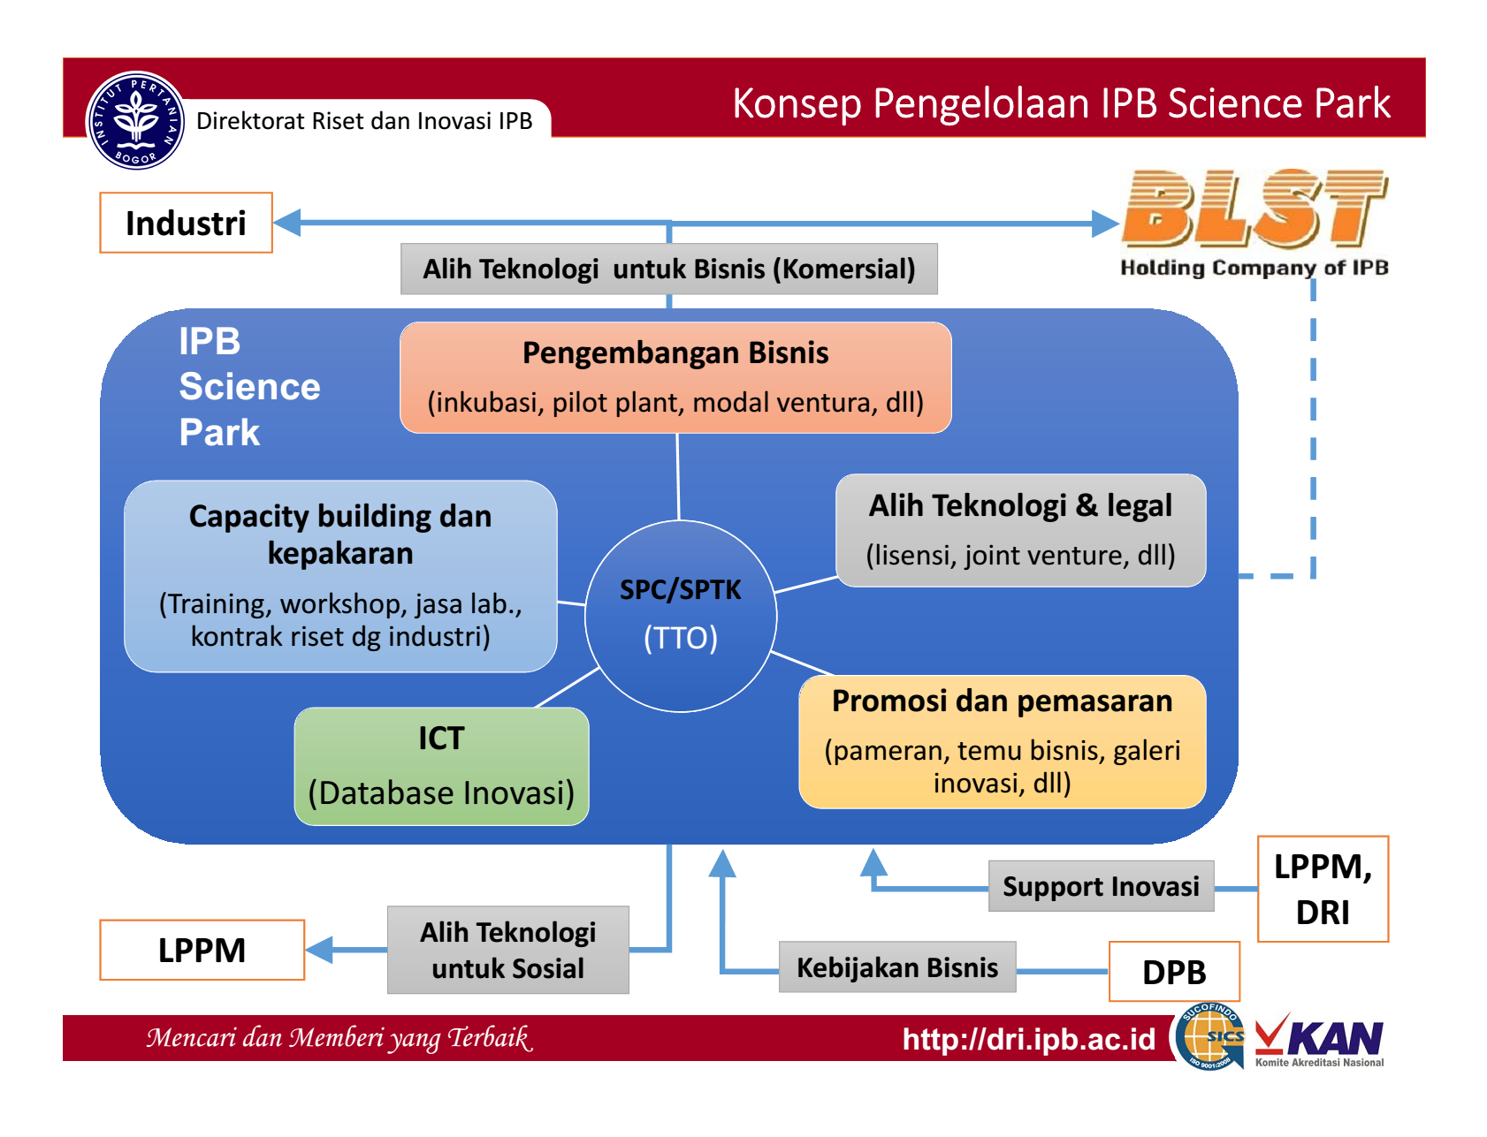

Slide 11
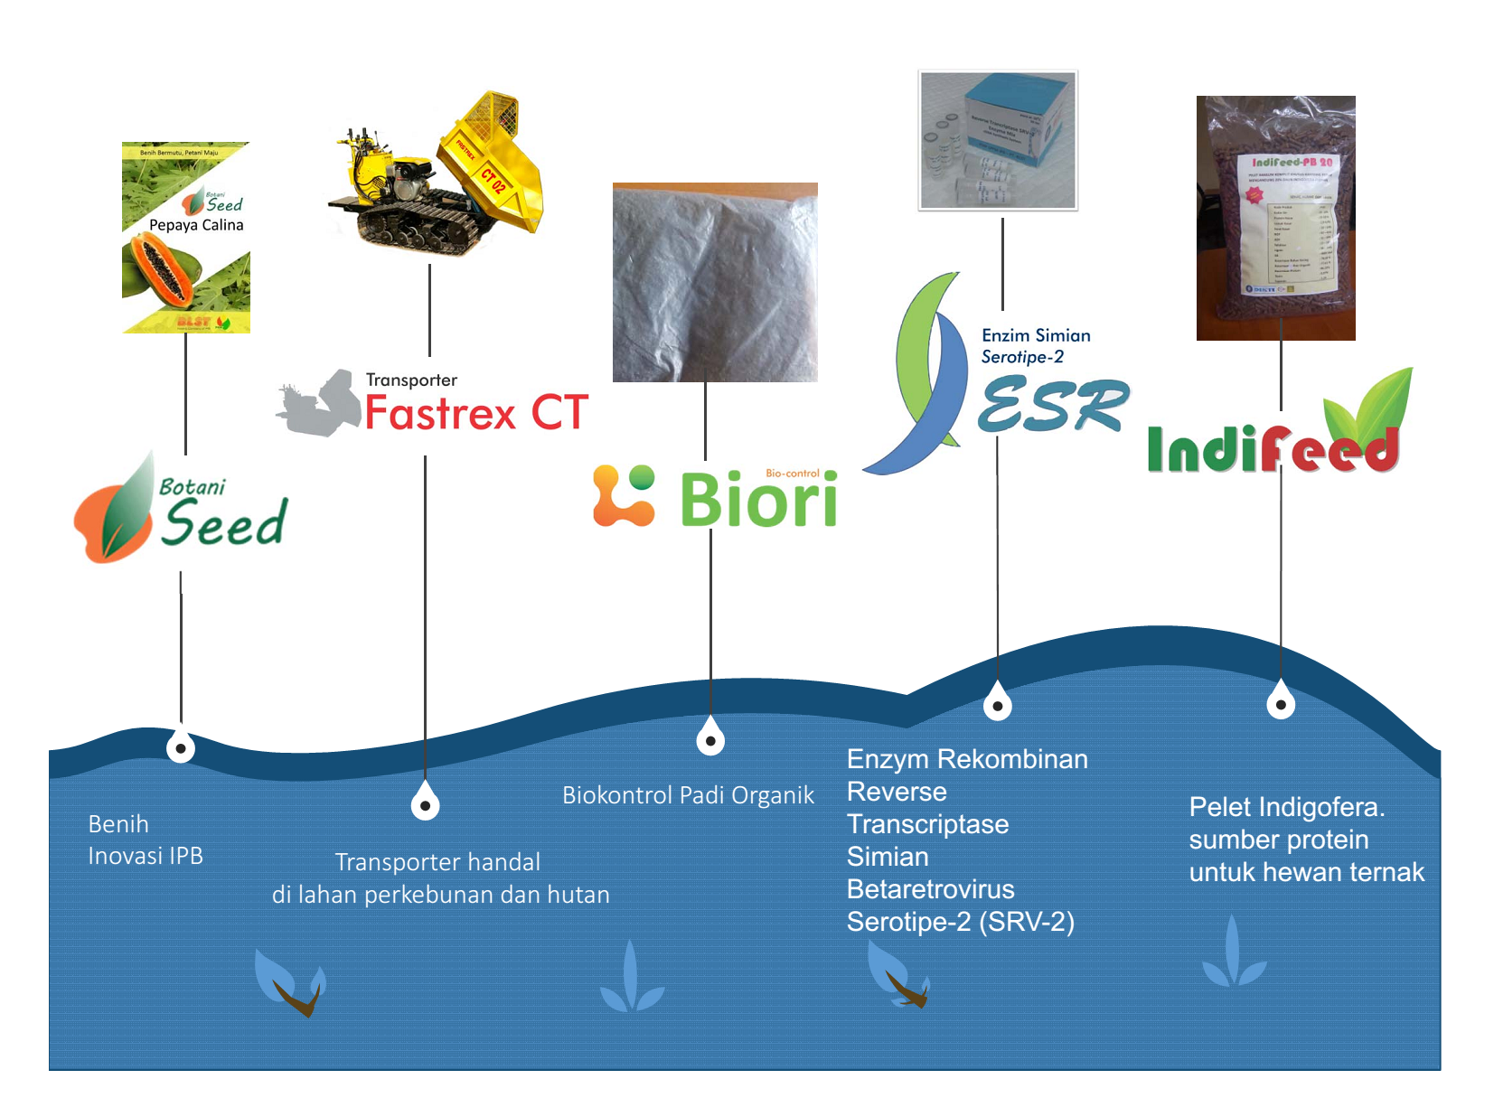


Slide 12
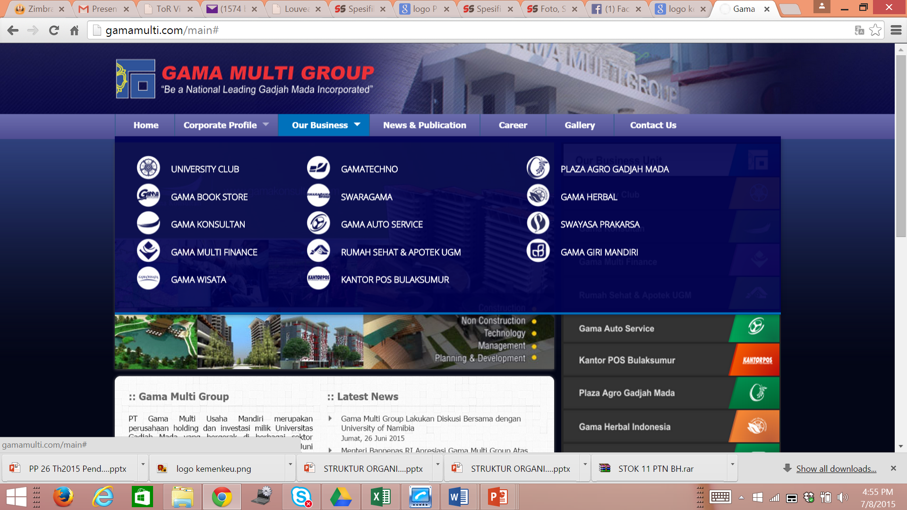

Slide 13

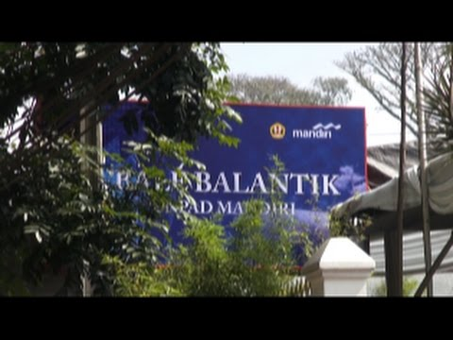


pusat kreativitas dan inkubasi bisnis
KLINIK PEMBIAYAAN
Teranostik agent – grafit/graphene – pupuk Bion-UP – Katata – Ubi Awaci – Emposan Tikus – Pakan probiotik – Biobriket – Gadolinium – Obat Anti DHF – Nutrisi fungsional – Domba Padjadjaran – Baterai – Lampu Hemat Energi – Mesin Pengolah Tahu – Mesin Pencabut Bulu Ayam – Teknik Pengolahan Limbah RS – Mesin Potong Ayam – Tonik anti kebotakan – Propolis Cair – Keramik Tahan Peluru – Alat Ozonisasi Sayuran – Bata Beton Ringan – Pendeteksi Rhodamin – Obat Kumur Anti Bakteri – Kapsul Pestisida – dan lain-lain.

Slide 14
Koordinasi Tim 12 PTN BH, 17 Juni 2015
Membuat matriks tanggapan terhadap Kemenpan dan RB.
Finalisasi draft Peraturan SA tentang Pembentukan MWA untuk pertama kalinya.
Penyusunan rencana kerja tim PTN BH

Slide 15
Workshop Sekber PTN BH di Unair, 25-26 Juni 2015
Delegasi:
Setiawan (Ketua Tim PTN BH), Sigid Suseno (Anggota Tim PTN BH), Slamet Suprapto (Biro SDM dan Hulak)
Agenda:
Penyusunan white paper SOTK PTN BH.
Harmonisasi nomenklatur jabatan.
Follow up:
Unpad diminta mengatur jadwal audiensi dengan Deputi Kelembagaan Kemenpan dan RB → direncanakan 4 Agustus 2015
Pertemuan lanjutan di UPI, sekaligus syukuran Rektor UPI.

Slide 16
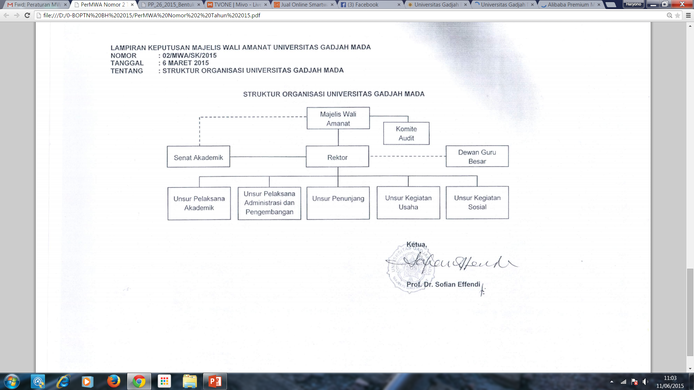
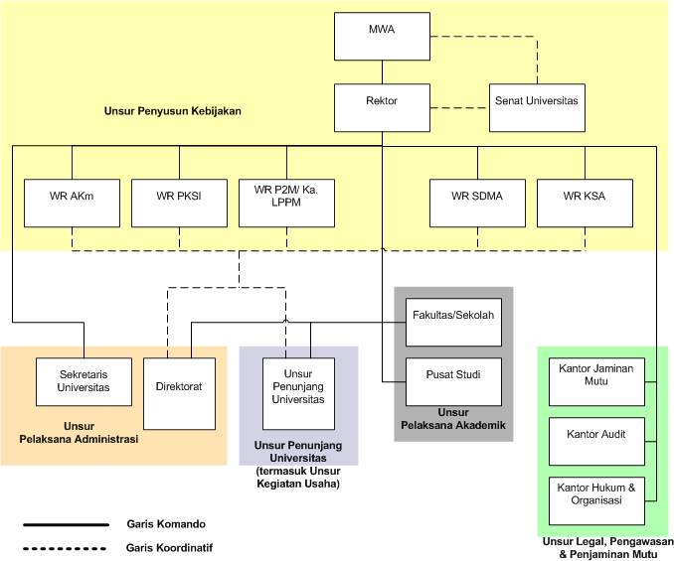
STRUKTUR ORGANISASI UGM

Slide 17


Slide 19

Rencana Kerja Juli-Desember 2015
Advokasi percepatan penetapan PP Statuta 4 PTN BH.
Sosialisasi Statuta Unpad kepada stakeholders.
Finalisasi penyusunan draft peraturan turunan untuk Peraturan MWA.
Penyusunan draft peraturan turunan untuk Peraturan Rektor dan Peraturan SA.
Inventarisasi tanah dan asset lain untuk kekayaan awal.
Penyusunan SOTK
Penyiapan pembentukan Badan Usaha

Slide 20

www.unpad.ac.id
Terima kasih…..

